Slide 1
Sistema de Administración
Edificio El Mirador
Modelamiento de Arquitectura del Software
Bastián González Flores · Ingeniería de Software · RQY1102 · Evaluación Parcial 2.2
Profesor: Ricardo Pino

Slide 2




Contenido de la Presentación
01
Ciclo de Vida del Software — Fases aplicadas
02
Modelo 4+1 — Patrones de diseño arquitectónico
03
Vistas arquitectónicas — Diagramas UML
04
Estándares de calidad aplicados al diseño

Slide 3
Ciclo de Vida del Software — Fases Aplicadas
MODELO EN CASCADA | 9 FASES DEFINIDAS
Análisis y Requerimientos
Estilos y Patrones Arq.
Modelo 4+1 y Vistas
F1
F2
F3
Mar 30 – Abr 5
Abr 6 – Abr 12 ✓
Abr 13 – May 16
Requisitos de Calidad
Prototipo
Evaluación Heurística
F4
F5
F6
May 17 – May 23
May 24 – May 30
May 31 – Jun 5
Control de Versiones
Conclusiones y Anexos
Revisión y Entrega
F7
F8
F9
Jun 6 – Jun 10
Jun 11 – Jun 17
Jun 18 – Jun 21
✓ Fase completada a la fecha de entrega (16/05/2026)

Slide 4
Modelo 4+1 — Patrones de Diseño Arquitectónico
ARQUITECTURA EN CAPAS | N-TIER / LAYERED ARCHITECTURE | PE/LON/DA
El proyecto adopta el estilo Arquitectura en Capas (N-Tier), complementado con el Modelo 4+1 para documentar las cinco perspectivas del sistema.
Vista de
Escenario
Vista
Lógica
Vista de
Implementación
Vista de
Procesos
Vista
Física
Casos de uso que articulan y validan todas las demás vistas.
Estructura estática: clases, herencia, asociaciones del dominio.
Organización en componentes, módulos y paquetes de código.
Flujos dinámicos en tiempo de ejecución: actividades y decisiones.
Despliegue en nodos de hardware y protocolos de comunicación.
PATRONES DE DISEÑO COMPLEMENTARIOS
MVC (Presentación)
Repositorio (Datos)
Observador (Notificaciones)
Fachada (Integración externa)

Slide 5
Vista de Escenario — Casos de Uso
4.1 VISTA DE ESCENARIO | RF-22 AL RF-30 | NÚCLEO: RF-24 | MA.CON | DP 4
Diagrama CU General
RF-24: Reporte de Morosidad
Módulo: Reportes y Análisis
Caso de Uso Específico
RF-22 Generar informe general
INCLUDES (obligatorios)
RF-23 Reporte financiero
→ Autenticar y verificar permisos
RF-24 Reporte de morosidad ★
→ Configurar filtros del reporte
RF-25 Reporte de pagos
→ Consultar estados de morosidad
RF-26 Reporte de gastos
→ Cruzar con registros de pagos
RF-27 Estado de cuenta
→ Calcular indicadores
RF-28 Reporte de solicitudes
EXTENDS (opcionales)
RF-29 Exportar «extend»
→ Exportar reporte (RF-29)
RF-30 Programar «include»
→ Programar generación automática (RF-30)
Actores: Administrador · Comité · Residente
Actores: Administrador · Comité · Residente
★ RF-24 es el caso de uso de mayor convergencia funcional — depende de RF-10, RF-07, RF-25, RF-29.

Slide 6
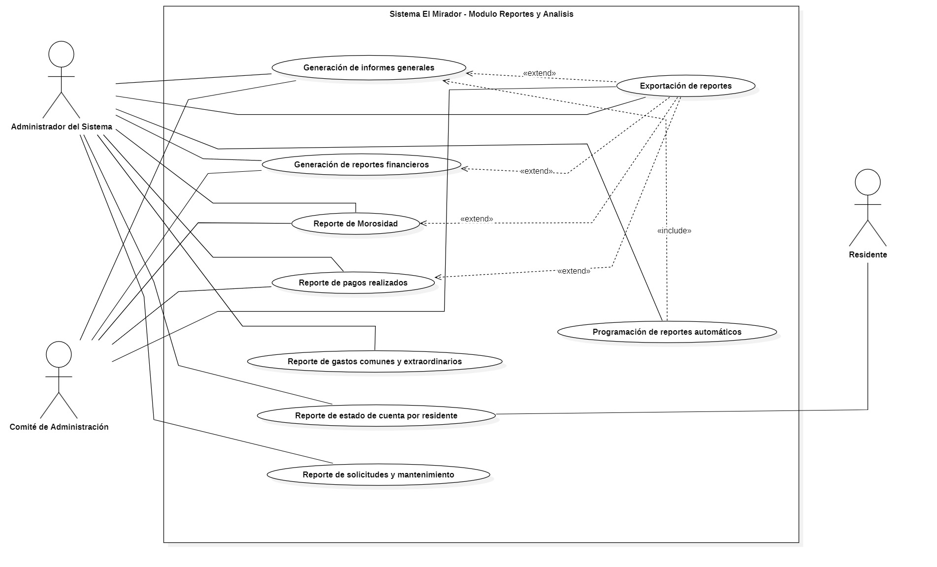
Diagrama CU General

Slide 7
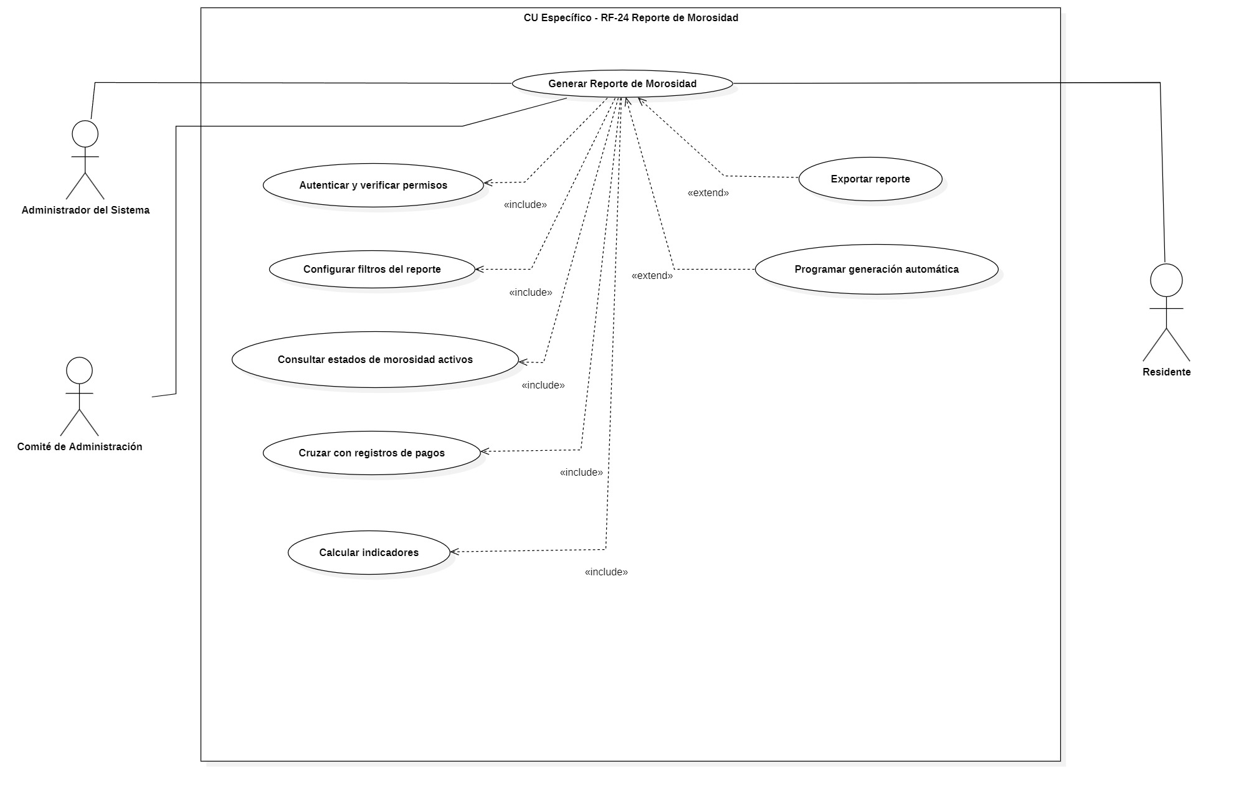
Diagrama CU Especifico
RF-24 Reporte de morosidad ★

Slide 8
Vista Lógica — Diagrama de Clases
4.2 VISTA LÓGICA | 14 CLASES | 3 SUBCLASES REPORTE | 2 INTERFACES
Dominio Central
Módulo Financiero
• Edificio
• GastoComun
• Unidad
• GastoExtraordinario (hereda GastoComun)
• Usuario (abstracta)
• Pago (asociado a Unidad + confirmación externa)
• Administrador · Residente · PersonalEdificio
• Morosidad (activación automática)
Módulo Reportes
Integración Externa
• Reporte (abstracta)
• ISistemaPago (interface → WebPay)
• ReporteMorosidad · ReporteFinanciero · ReporteSolicitudes
• IServicioNotificaciones (interface → Email/SMS)
• Notificacion (asociada a Residente)
Relaciones principales: Generalización (herencia) · Asociación 1→* · Dependency «use» hacia interfaces externas

Slide 9
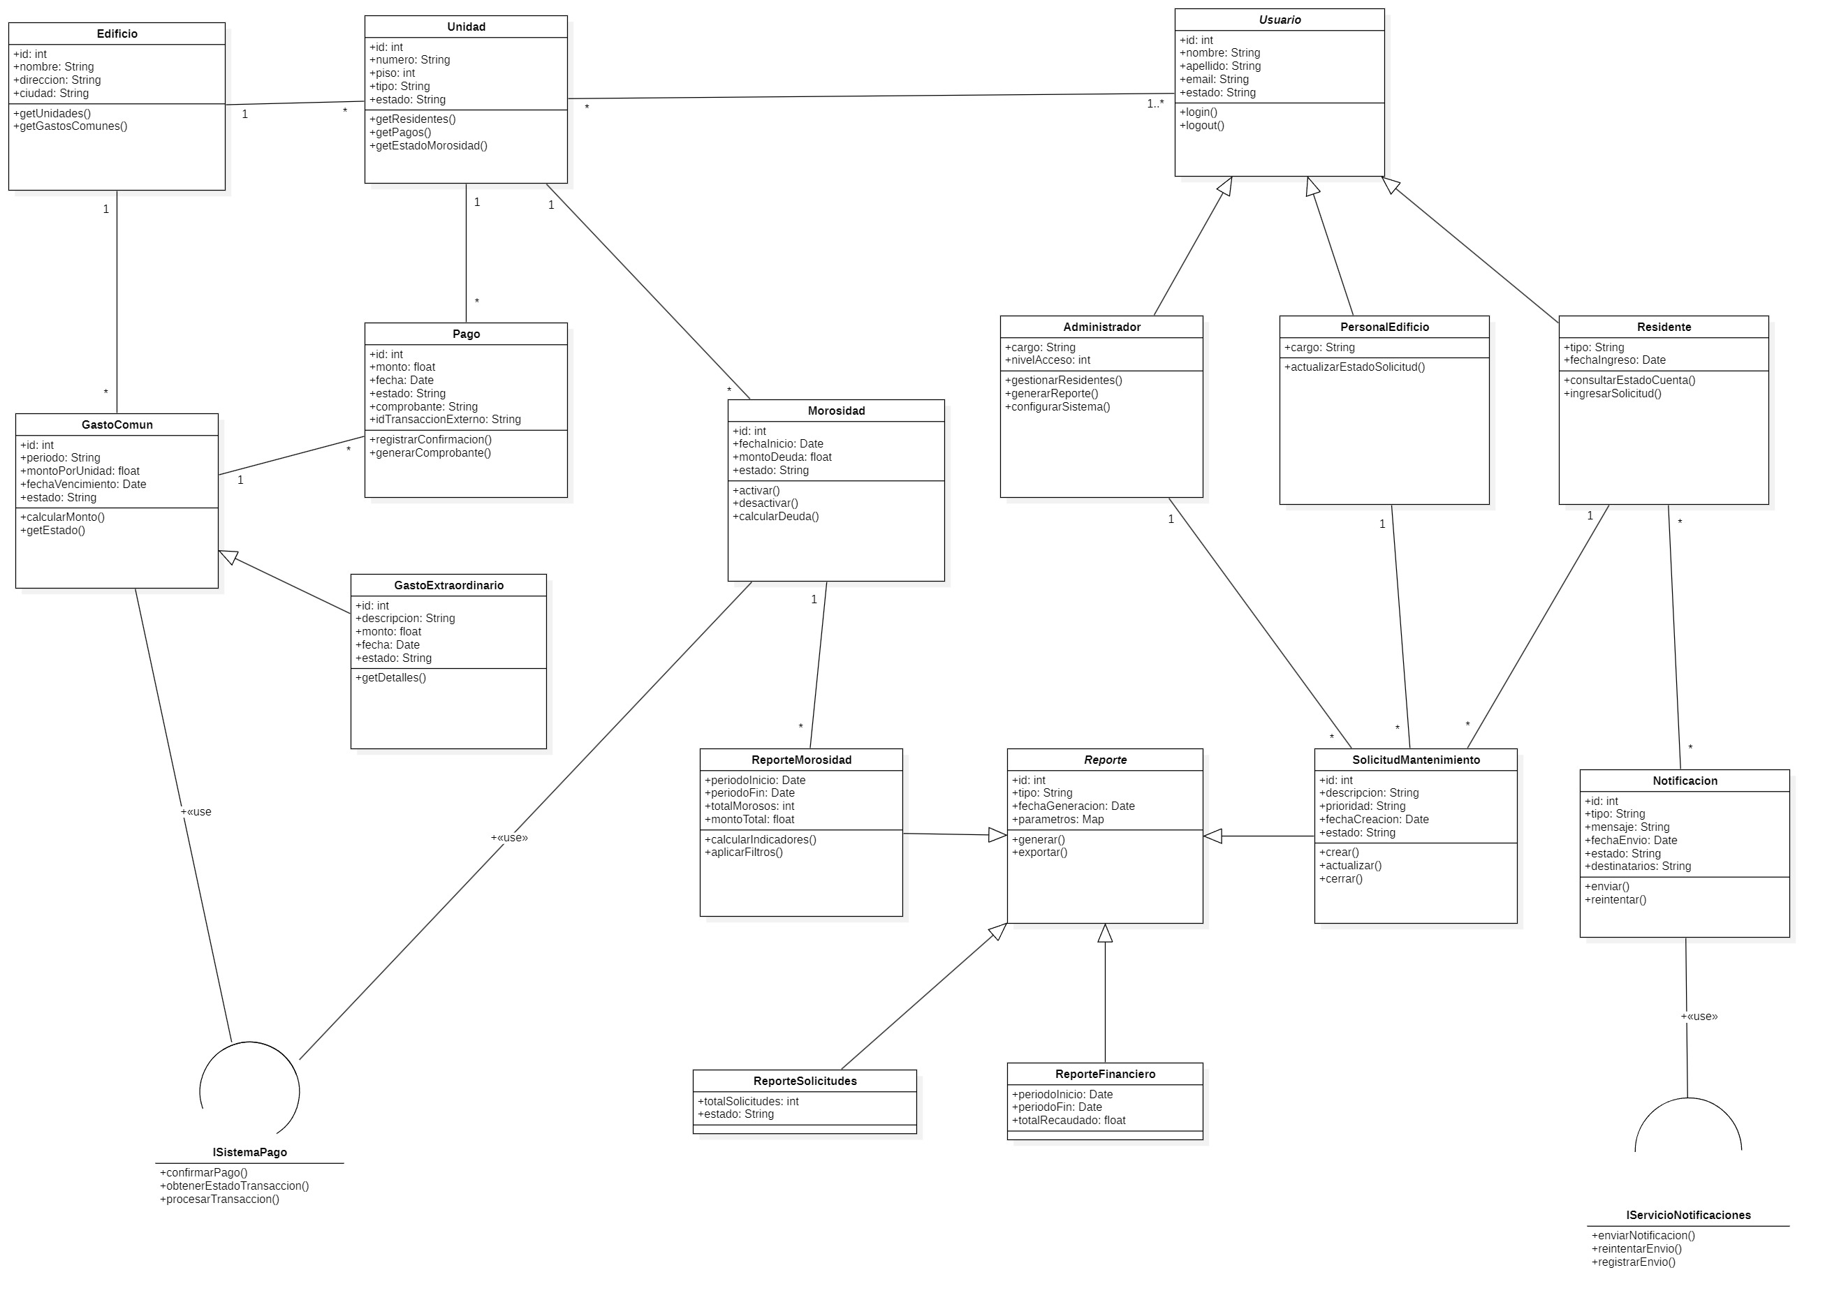
Diagrama de Clases

Slide 10
Vista de Implementación — Componentes y Paquetes
4.3 VISTA DE IMPLEMENTACIÓN | ARQUITECTURA EN CAPAS
DIAGRAMA DE COMPONENTES
DIAGRAMA DE PAQUETES
Aplicación Web
API REST
Presentación
WebApp / UI
Frontend — HTTPS
Backend — Punto de entrada
Vistas Administrativas
Lógica de Negocio
Módulo Financiero
Módulo Reportes
Serv. Gestión · Financiero
Serv. Reportes · Notificaciones
Pagos + Morosidad
Generación + Exportación
Datos
Repositorios
Base de Datos
WebPay (Externo)
Entidades / Modelos
PostgreSQL
«external system»
Integración (Externo)
Adaptador Pagos
Dependencias unidireccionales: Presentación → Lógica → Datos / Integración
Adaptador Notificaciones

Slide 11
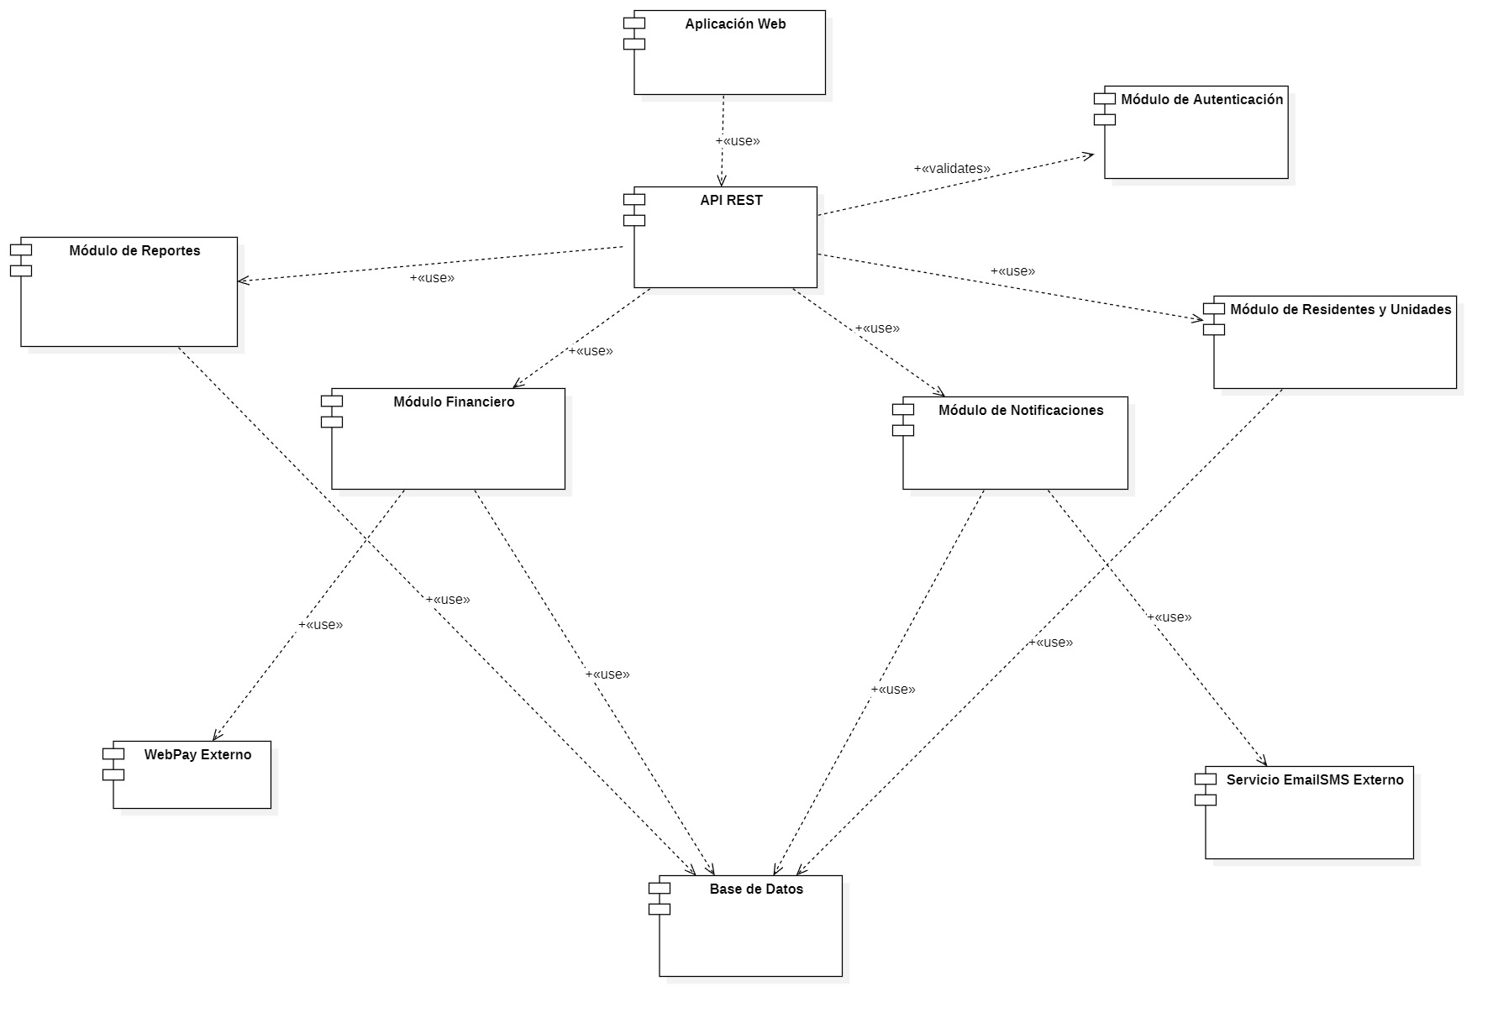
Diagrama de Componentes

Slide 12
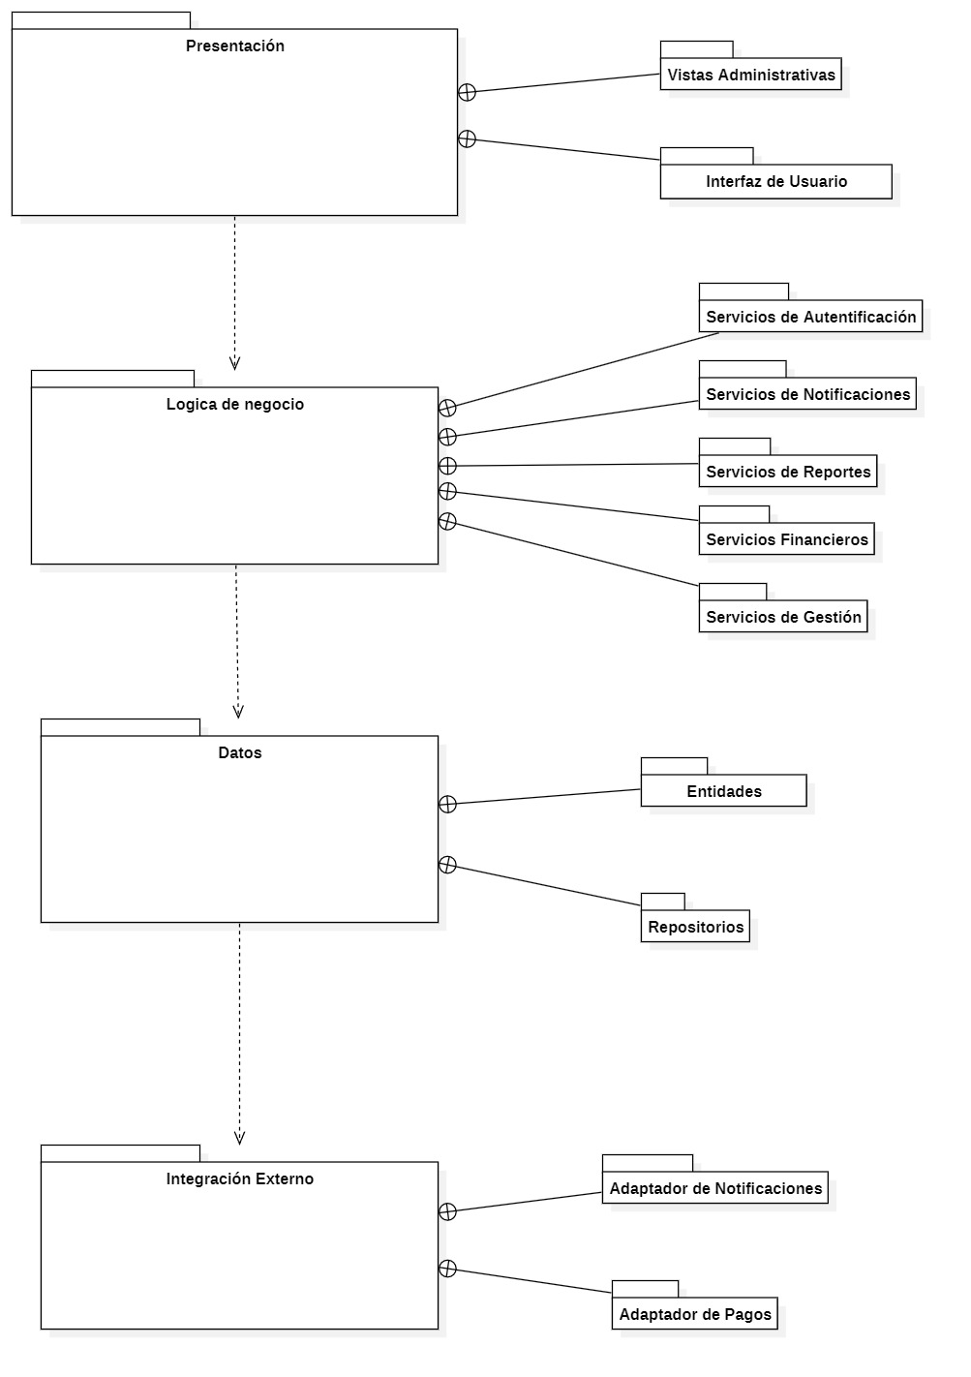
Diagrama de Paquetes

Slide 13
Vista de Procesos y Vista Física
4.4 ACTIVIDAD — RF-24 | 4.5 DESPLIEGUE — INFRAESTRUCTURA
Diagrama de Actividad — RF-24
Diagrama de Despliegue
① Administrador accede al módulo de Reportes
Dispositivo Cliente
Browser / App Móvil
→ HTTPS
② Sistema verifica autenticación y permisos
Aplicación Web (HTML/CSS/JS)
◇ ¿Tiene permisos? → No: Acceso denegado / Fin
③ Administrador configura filtros (período, unidad)
Servidor de Aplicación
App Server
→ TCP/IP (Puerto 5432)
API REST (Backend)
④ Sistema consulta estados de morosidad en BD
⑤ Sistema cruza con registros de pagos (RF-07)
Servidor BD
PostgreSQL
→ HTTPS
⑥ Sistema calcula indicadores (morosos, deuda)
El_Mirador_DB
⑦ Sistema genera y muestra reporte
◇ ¿Exportar? → Sí: Exporta archivo (RF-29)
WebPay «external»
Pasarela externa
→ HTTPS
Procesa transacciones
⑧ Fin del proceso
Los nodos WebPay y Servicio Email/SMS tienen estereotipo «external system».

Slide 14
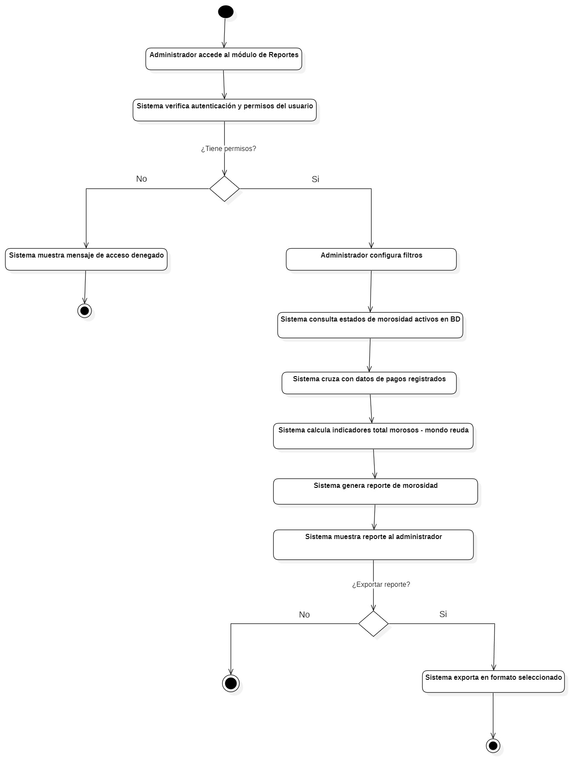
Diagrama de Actividad

Slide 15
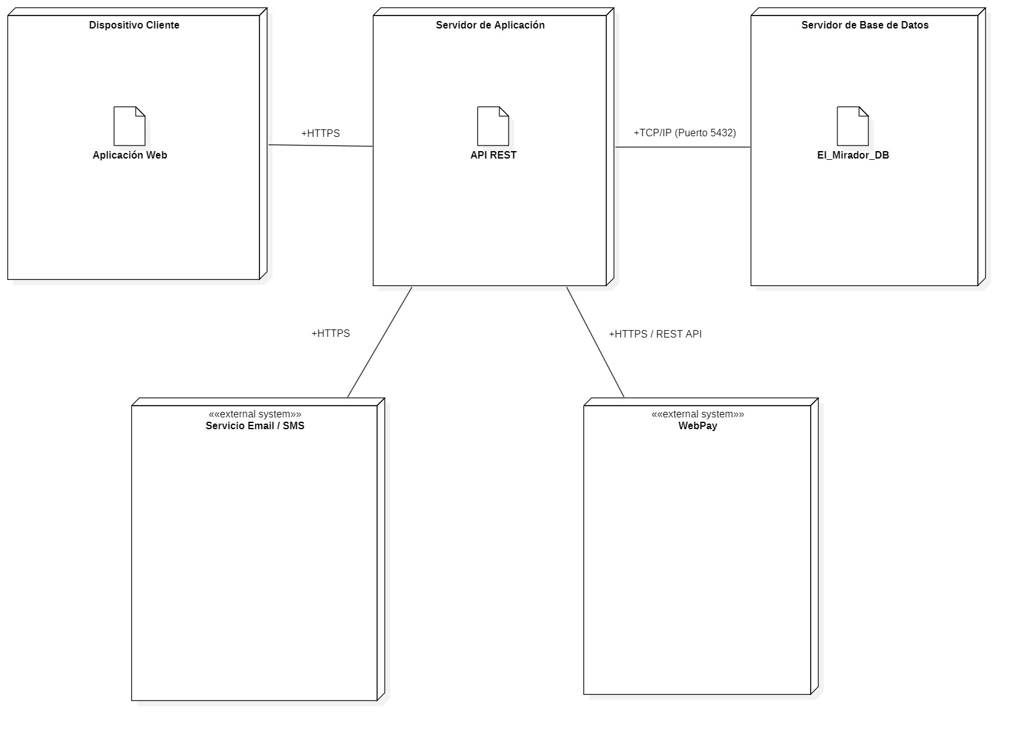
Diagrama de Despliegue

Slide 16
Estándares de Calidad
PUNTO 5 DAS | ATRIBUTOS RNF | 8 PRINCIPIOS DE DISEÑO
Usabilidad
Rendimiento
Seguridad
RNF-01
RNF-04
RNF-10/11
SUS ≥75, prueba de usabilidad planificada
Consultas ≤3 seg, 20 usuarios concurrentes
JWT, HTTPS, control de acceso por roles
Trazabilidad
Disponibilidad
Interoperab.
RNF-12
RNF-07
RNF-18
100% ops críticas en log de auditoría
≥99% uptime mensual
APIs WebPay/Notificaciones, sin procesar pagos
PRINCIPIOS DE DISEÑO APLICADOS
Cohesión
Bajo Acoplamiento
Encapsulamiento
Abstracción
Modularidad
Separación de Responsabilidades
Abierto/Cerrado
DRY

